Slide 1
Simulátor navigácie v Automatickom transportnom systéme
Bc. Tomáš Bočinec
Vedúci DIPLOMOVEJ práce: Mgr. Pavel Petrovič, PhD.

Slide 2
2/16
Obsah:
Cieľ práce
O projekte ATS
Prečo simulator ?
Použité knižnice
Aktuálny stav
TODO
Notes:
2

Slide 3
3/16
Cieľ práce
Vytovrenie simulátora
Vylepšenie riadiacého systému
Spolupráca na práci v tíme laboratória autonómnej mobility
Overenie funkčnosti simulátora na reálnych problémoch

Slide 4
4/16
Autonómny Transportný Systém
Vývoj automatického transportného systému.
Elektrické vozidlá jazdiace po označenej dráhe
Alternatíva drahým a komplikovaným riešeniam.
Spoľahlivý a bezpečnostný systém.
Notes:
4

Slide 5
5/16
Výbava laboratória
Notes:
5

Slide 6
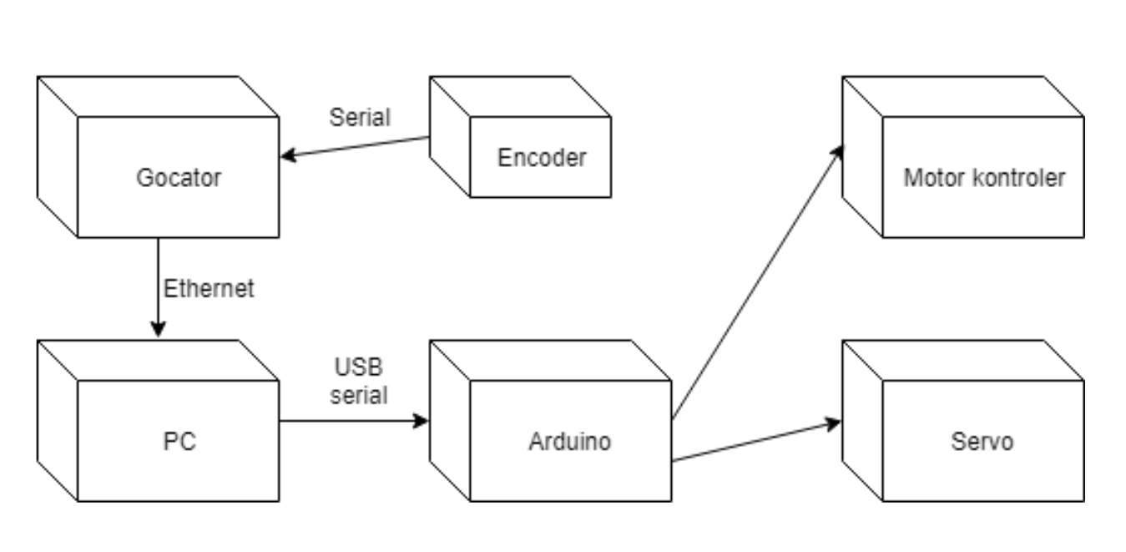
6/16
RC-MODEL 1/8
Gocator - zariadenie na meranie profilov
Encoder - sníma rýchlosť vozidla
PC - počítač, na ktorom bežia výpočty
Arduino - elektronická platforma pre spojenie digitálneho a fyzického sveta
Servomotor - nastavuje polohu kolies
Motor kontrolér - ovládanie motora
Notes:
6

Slide 7
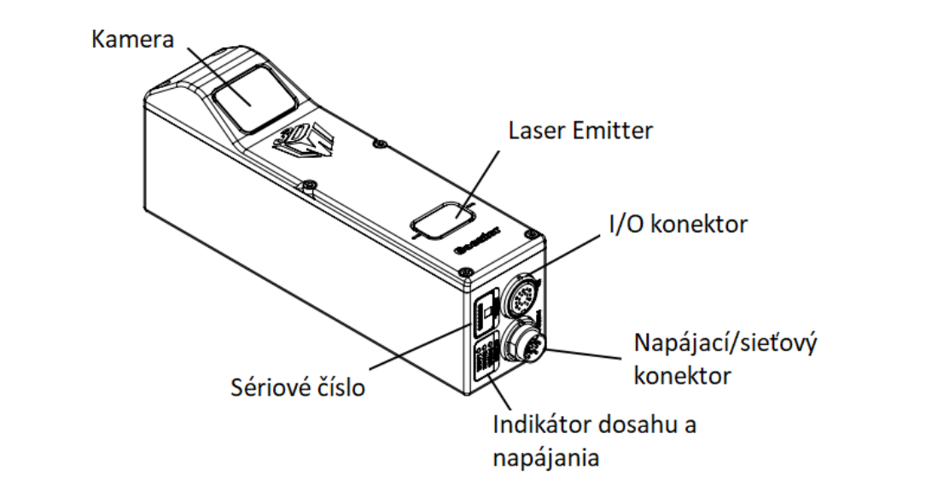
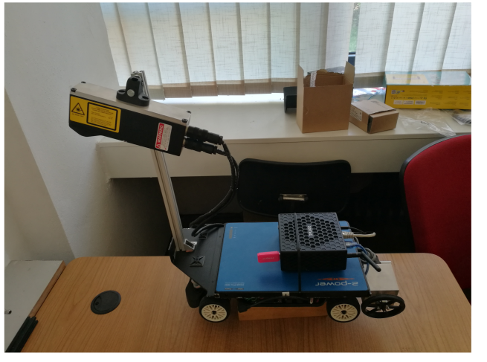
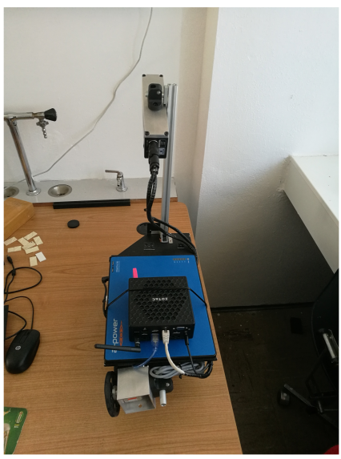
7/16
RC-MODEL 1/8
Notes:
7

Slide 8
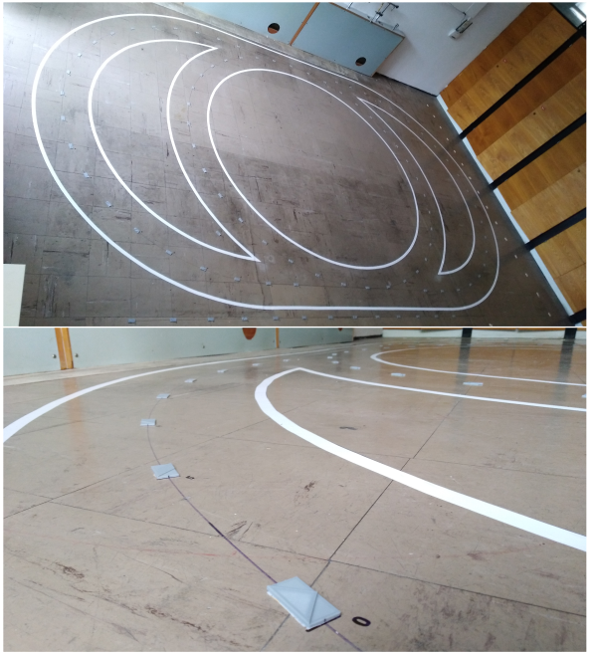
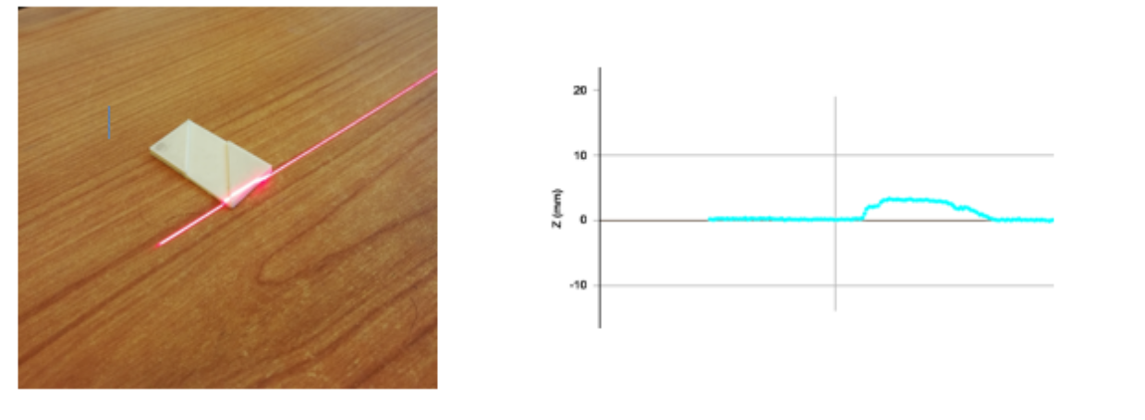
8/16
Testovacia trať
Notes:
8

Slide 9
9/16
Prečo simulátor
Úrýchlenie a zlacnenie vývoja,
Možnosť testovať viaceré dopravné situácie
Vylepšenie matematických riadiacich modelov, algoritmov.
Testovanie a nastavenie parametrov
Hladanie najoptimálnejších dráh a ich porovnania

Slide 10
10/16
Plánované funkcie simulatora
Konfigurácia pre rozlične verzie modelov vozidiel
Načitanie máp podla zadaneho formátu.
Simulovanie pohybu vozidla
Simulovanie geolocatora (načítania značiek)
Vedenie podrobných záznamov
Možnosť uložit aktuálny stav simulácie, prípadne spustiť neskôr
Analýza a vizualizácia prejdenej dráhy
Napojenie na používaný HW z laboratória
Mokovanie jednotlivých HW komponentov
Testovanie za ideálnych podmienok ale aj s možnostou pridania šumu,simulácia nepresností.

Slide 11
11/16
Aktuálne používané technológie
Prevažná čast C++
Riadenie serv cez arduino
Komunikácia medzi komponentami cez TCP na vlastnej sieti.
Uzivatelske prostredie a ovladanie robota Pure Javascript + socket.io
Mapy vo formáte json, s vlastnou štruktúrou

Slide 12
12/16
Technológie simulátora
JAVA
Graficka knižnica JAVA FX
Java Algebra System (JAS)
Komunikácia simulatora prostredníctvom socketov

Slide 13
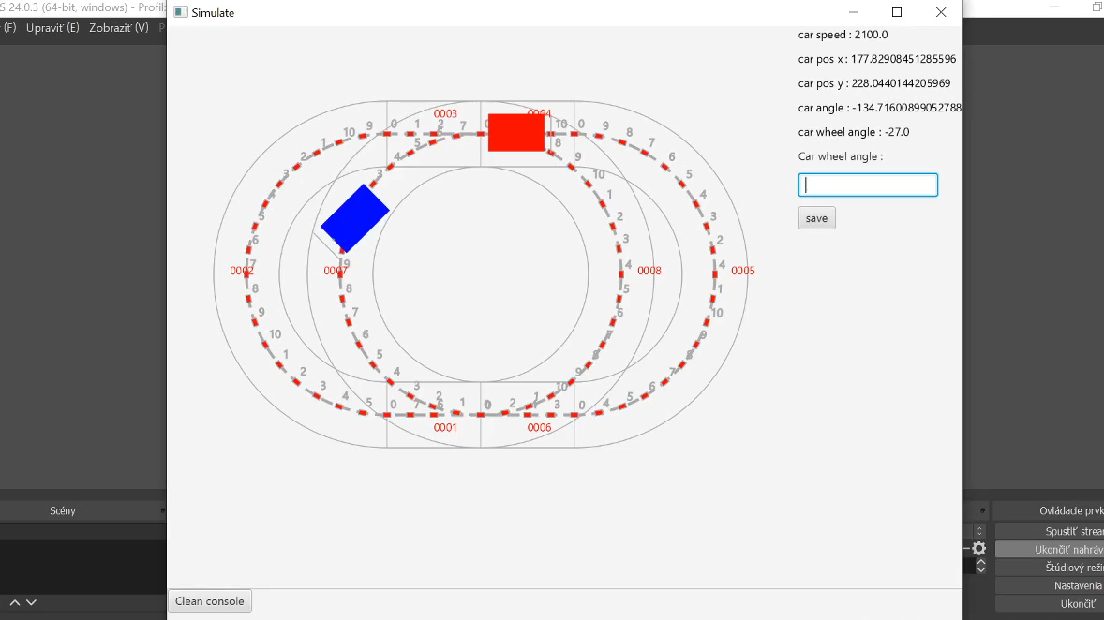
13/16
Aktuálny stav
Funkčný jednoduchý prototyp
.

Slide 14
14/16
Aktuálny stav
Funkčný jednoduchý prototyp
Mokovanie vstupov
Znalosť kódu na ktorý sa budem napájať vo vozidle.

Slide 15
15/16
TODO
Pripojenie simulátora na vozidlo a system ATS.
Rozšírenie simulátora o možnosť pohybu v čase.
Dopísanie práce
Pomoc v laboratóriu ATS

Slide 16
16/16
Ďakujem za pozornosť.
Notes:
16

